Slide 1
Bài 31 VÙNG ĐÔNG NAM BỘ

Slide 2
I. VỊ TRÍ ĐỊA LÝ VÀ GIỚI HẠN LÃNH THỔ
II. ĐIỀU KIỆN TỰ NHIÊN VÀ TÀI NGUYÊN THIÊN NHIÊN
III. ĐẶC ĐIỂM DÂN CƯ, XÃ HỘI

Slide 3
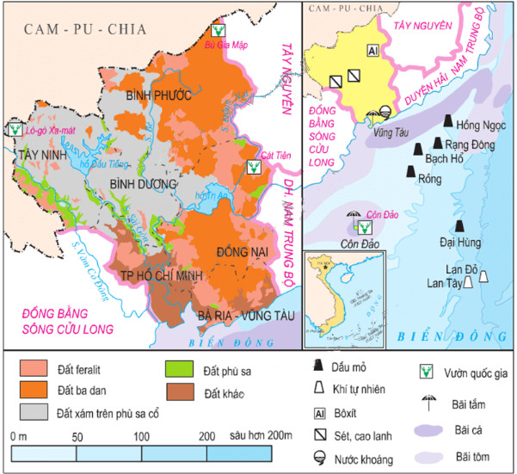
I. VỊ TRÍ ĐỊA LÝ VÀ GIỚI HẠN LÃNH THỔ
- Diện tích: 23550 km²
- Dân số: 10,9 triệu người (năm 2002).
- Vị trí địa lí của Đông Nam Bộ rất thuận lợi cho giao lưu kinh tế với ĐB.SCL, Tây Nguyên, Duyên hải miền Trung và với các nước trong khu vực Đông Nam Á.
Hình 31.1. Lược đồ tự nhiên vùng Đông Nam Bộ

Slide 4
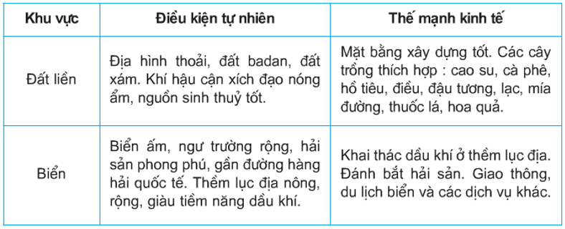
II. ĐIỀU KIỆN TỰ NHIÊN VÀ TÀI NGUYÊN THIÊN NHIÊN
Bảng 31.1. Điều kiện tự nhiên và thế mạnh kinh tế của vùng Đông Nam Bộ

Slide 5
Hình 31.1. Lược đồ tự nhiên vùng Đông Nam Bộ

Slide 6
II. ĐIỀU KIỆN TỰ NHIÊN VÀ TÀI NGUYÊN THIÊN NHIÊN
Khó khăn:
- Trên đất liền ít khoáng sản.
- Diện tích rừng tự nhiên chiếm tỉ lệ thấp.
- Nguy cơ ô nhiễm môi trường…
Hình 31.1. Lược đồ tự nhiên vùng Đông Nam Bộ

Slide 7
III. ĐẶC ĐIỂM DÂN CƯ, XÃ HỘI
Tiêu chí | Đơn vị | Năm | Đông Nam Bộ | Cả nước
Tỉ lệ gia tăng dân số tự nhiên | % | 2017 | 0,8 | 0,81
Tỉ lệ thất nghiệp ở đô thị | % | 2019 |  | 3,07
Đông Nam Bộ không bao gồm Thành phố Hồ Chí Minh | % | 2019 | 2,6
Thành phố Hồ Chí Minh | % | 2019 | 3,4
Tỉ lệ thiếu việc làm ở nông thôn | % | 2017 | 0,61 | 2,07
Thu nhập bình quân đầu người/tháng | Nghìn đồng | 2016 | 4661,7 | 3097,6
Tỉ lệ người lớn biết chữ | % | 2017 | 97,4 | 95,1
Tuổi thọ trung bình | Năm | 2019 | 75,7 | 73,6
Tỉ lệ dân số thành thị | % | 2017 | 62,7 | 35,0
(NXBGD - Tài liệu cập nhật một số thông tin, số liệu trong sách giáo khoa môn Địa lí.)

Slide 8
III. ĐẶC ĐIỂM DÂN CƯ, XÃ HỘI
Dân cư khá đông, nguồn lao động dồi dào, lành nghề và năng động trong nền kinh tế thị trường.
Đông Nam Bộ có nhiều đ tích lịch sử, văn hoá có ý nghĩa lớn để phát triển du lịch.

Slide 9
Chúc các em học tốt!

